Slide 1
RECURRENT NEURAL NETWORK AND LONG SHORT TERM MEMORY
NGƯỜI HƯỚNG DẪN: THẦY LÊ ANH CƯỜNG
NGƯỜI THỰC HIỆN: NGUYỄN TRỌNG NHẬT – 51702149
HOÀNG KIẾN THIẾT - 51702187

Slide 2

RECURRENT NEURAL NETWORK

Slide 3
RECURRENT NEURAL NETWORK
Dữ liệu dạng time – series:
Là dạng dữ liệu có thứ tự.
Ý nghĩa của dữ liệu phụ thục vào thứ tự sắp xếp các phần tử trong dữ liệu
Ví dụ: sự sắp xếp các từ trong câu, các frame ảnh trong video…

Slide 4
RECURRENT NEURAL NETWORK
Recurrent Neural Network
Một mô hình Neural Network có khả năng giải quyết được các bài toán với input là dữ liệu dạng time-series.

Slide 5
RECURRENT NEURAL NETWORK
Recurrent Neural Network
Là một lớp của mạng neutral nhân tạo.
RNN sử dụng một bộ nhớ để lưu lại thông tin từ từ những bước tính toán xử lý trước để dựa vào nó có thể đưa ra dự đoán chính xác nhất cho bước dự đoán hiện tại.

Slide 6
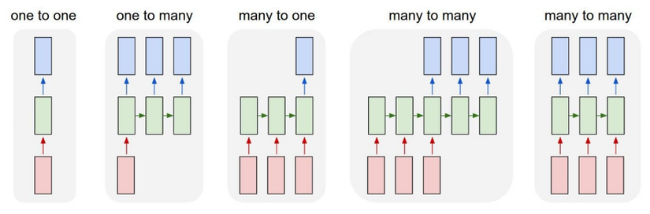
RECURRENT NEURAL NETWORK
Phân loại bài toán RNN

Slide 7
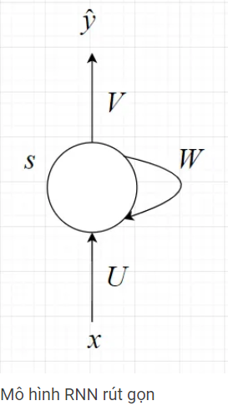
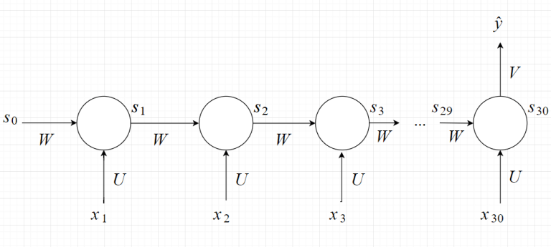
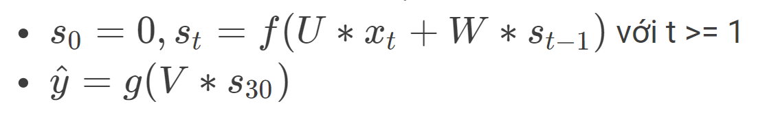
RECURRENT NEURAL NETWORK

Slide 8
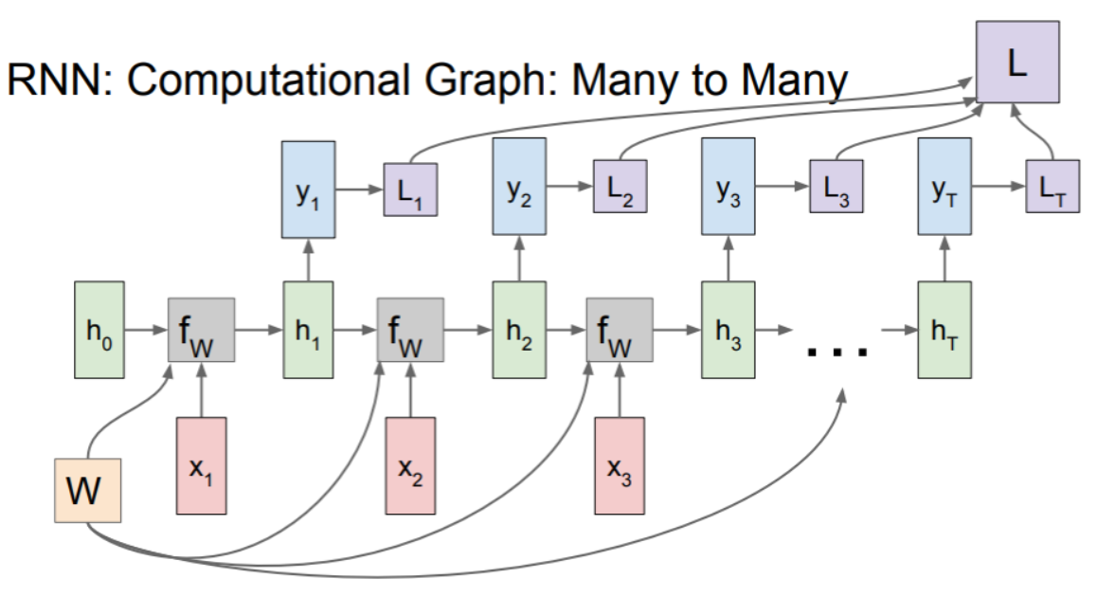
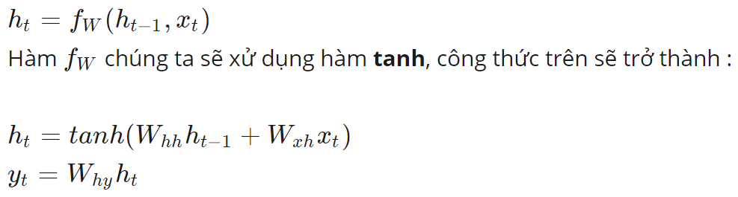
RECURRENT NEURAL NETWORK

Slide 9
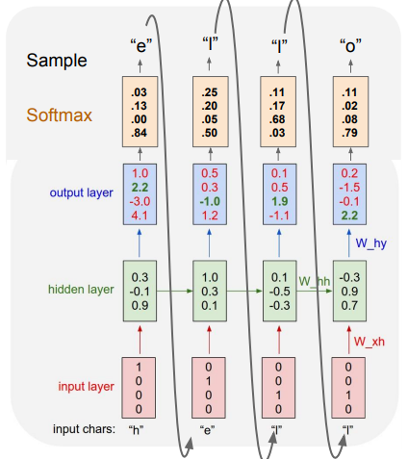
RECURRENT NEURAL NETWORK
Cho tập input x = [h,e,l,o], sử dụng mô hình RNN để tạo ra một từ có nghĩa.

Slide 10
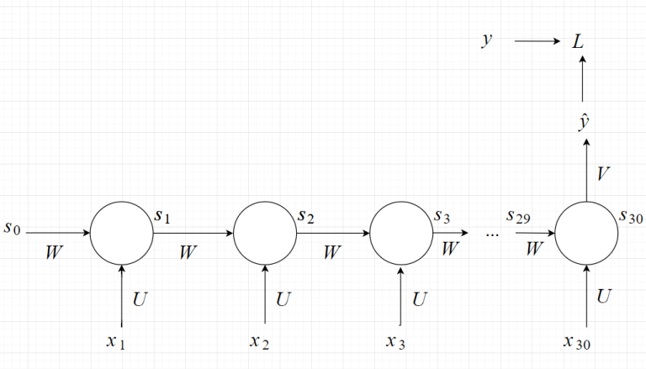
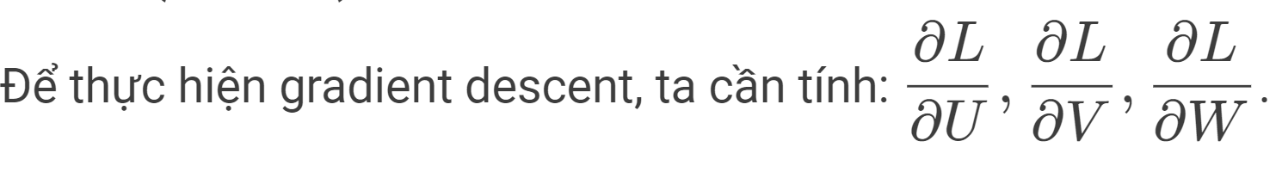
RECURRENT NEURAL NETWORK
Back propagation

Slide 11
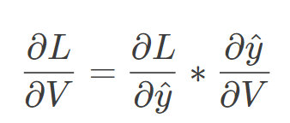
RECURRENT NEURAL NETWORK
Back propagation

Slide 12
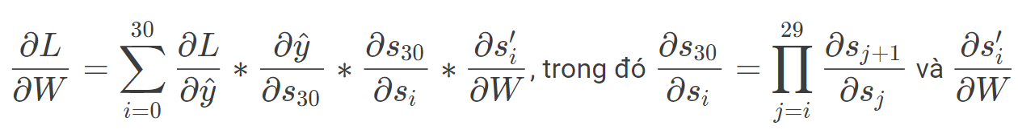
RECURRENT NEURAL NETWORK
Back propagation

Slide 13
LONG SHORT TERM MEMORY

Slide 14
LONG SHORT TERM MEMORY
LSTM là mạng neutral cải tiến từ RNN.
Nó có khả năng học được các phụ thuộc xa.
Trong khi RNN thì không (hiện tượng vanishing gradient)

Slide 15
LONG SHORT TERM MEMORY
LSTM là mạng neutral cải tiến từ RNN.
Nó có khả năng học được các phụ thuộc xa.
Trong khi RNN thì không thể học được (hiện tượng vanishing gradient)

Slide 16
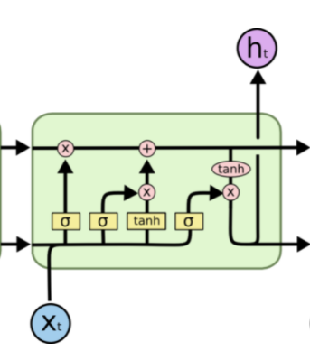
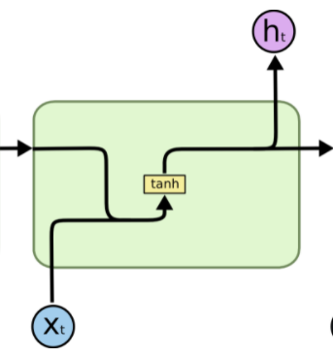
LONG SHORT TERM MEMORY

Slide 17
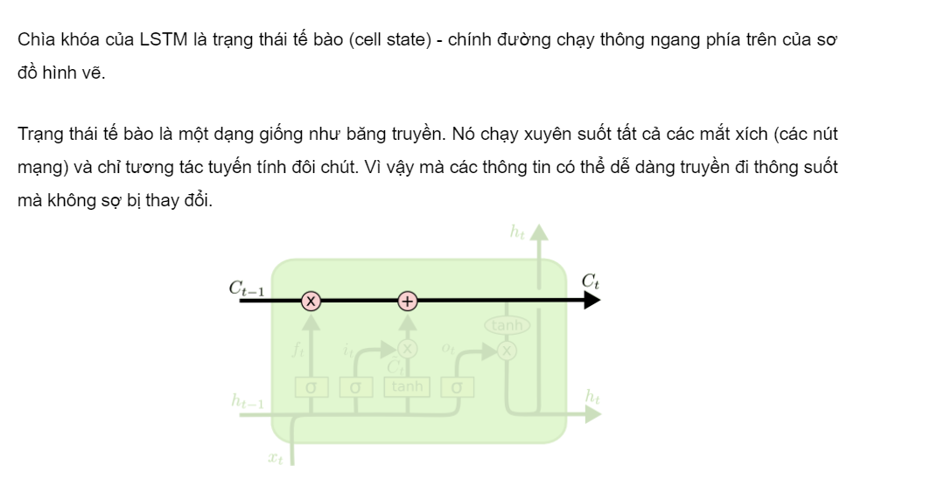
LONG SHORT TERM MEMORY

Slide 18
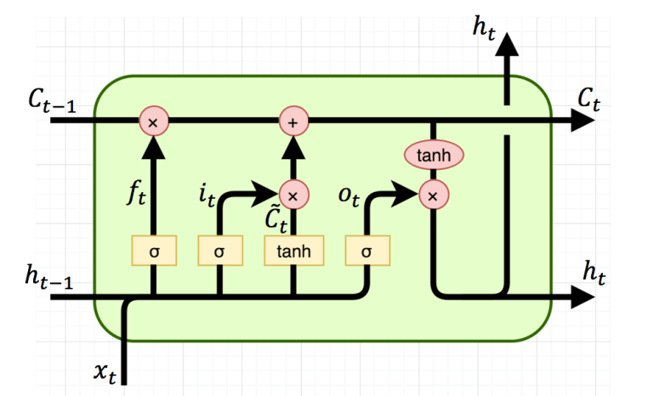
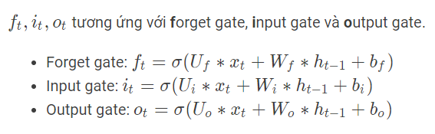
LONG SHORT TERM MEMORY

Slide 19
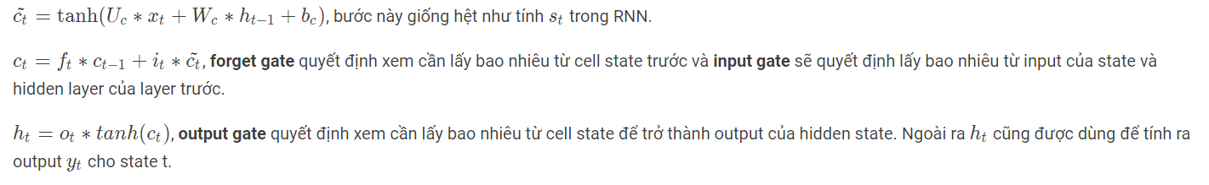
LONG SHORT TERM MEMORY

Slide 20
LONG SHORT TERM MEMORY

Slide 21

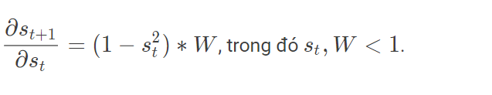


LONG SHORT TERM MEMORY

Slide 22
HẾT

